Slide 1
UML – Diagrama de Classes
Prof. Dr. Sandro Ronaldo Bezerra Oliveira
srbo@ufpa.br
Engenharia de Software
Faculdade de Computação
Instituto de Ciências e Exatas e Naturais
Universidade Federal de Pará

Slide 2
Objetivos
Notação Básica
Dicas Práticas
Exercício

Slide 3
Sobre Classes
Classe é o elemento mais importante de qualquer sistema orientado a objetos
  Ela que permite definir a estrutura interna do sistema
Uma classe é uma descrição de um conjunto de objetos com os mesmos atributos, relacionamentos, operações e semântica.
Classes são usadas para capturar o vocabulário de um sistema
Classes podem ser abstrações do domínio do problema, como “Cliente”, “Banco”, “Conta”
Classes podem também ser usadas a nível de implementação (listas, filas, eventos).

Slide 4
Nomes
Toda classe deve ter um nome que a distingua das outras casses
Um nome pode ser simples (apenas o nome), ou pode ser precedido pelo nome do pacotes em que a classe está contida.
Conta
Banco
Cliente
Exceções::ClienteNãoCadastrado

Slide 5
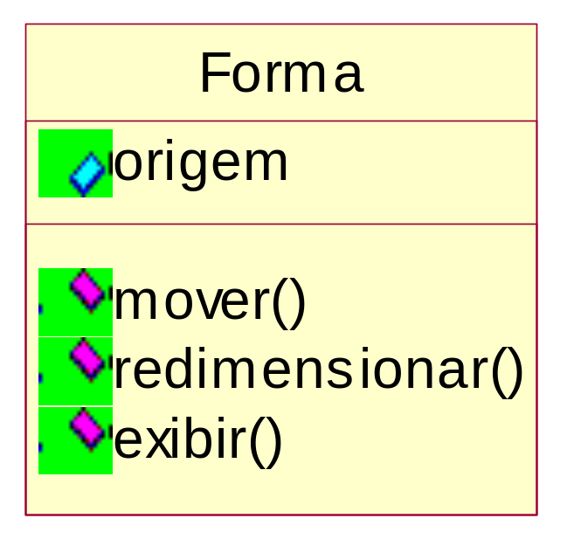
Notação Básica
Atributos(opcional)
Nome(Obrigatório)
Operações (opcional)

Slide 6
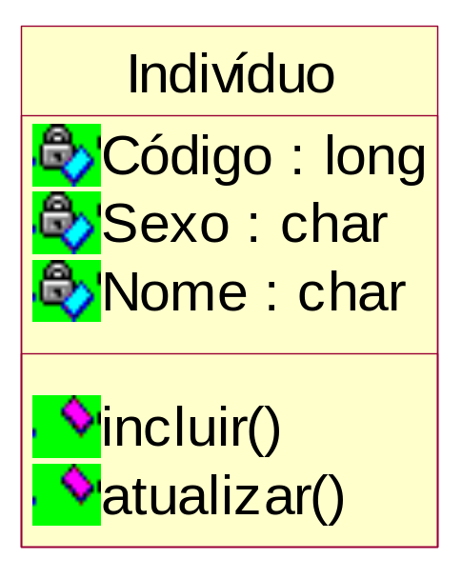
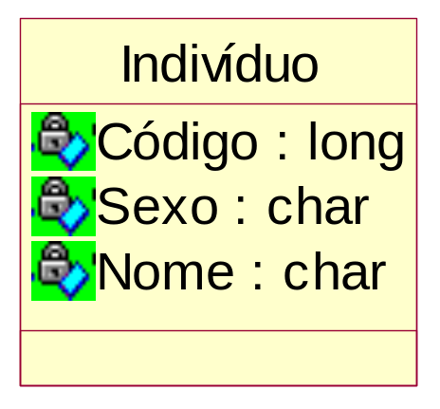
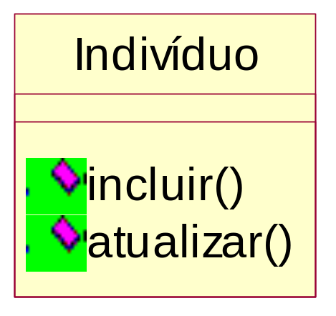
Variações
Indivíduo

Slide 7
Atributos
Um atributo representa alguma propriedade do que está sendo modelado, que é compartilhada por todos os objetos da classe
Os atributos descrevem os dados contidos nas instâncias de uma classe
Em um dado momento, um objeto de uma classe conterá valores para todos os atributos descritos na sua classe

Slide 8
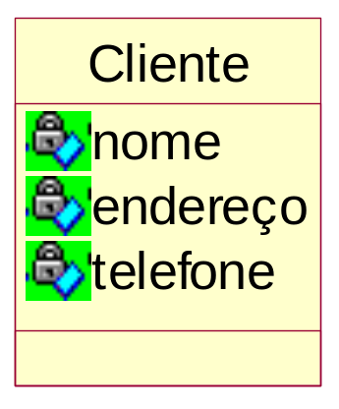
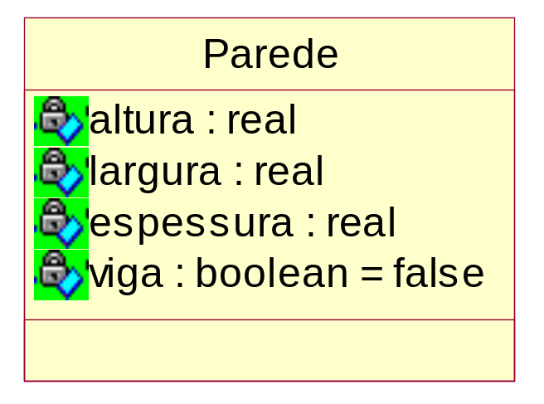
Atributos (Notação)
Atributos podem ser identificados apenas com nomes
Atributos podem ter seus tipos (ou classes) especificados e terem valores padrão definidos

Slide 9
Operações
Uma operação é uma abstração de alguma coisa que se pode fazer com um objeto e que é compartilhada por todos os objetos da classe
Uma classe pode ter qualquer número de operações, inclusive nenhuma

Slide 10
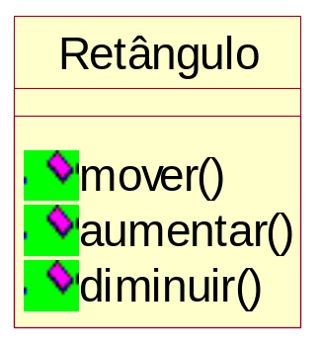
Operações (Notação)
Como para os atributos, você pode especificar uma operação apenas com seu nome
Você pode também especificar a assinatura da operação: seus parâmetros, o tipo desses parâmetros e o tipo de retorno

Slide 11
Visibilidade
Você pode usar marcações de acesso para especificar o tipo de acesso permitido aos atributos e operações
Classificador: calsses, interfaces, componentes, nós, use cases, subsistemas
Público: todos os classificadores podem usar
Protegido: qualquer descendente do classificador poderá usar
Privado: somente o próprio classificador poderá usar

Slide 12
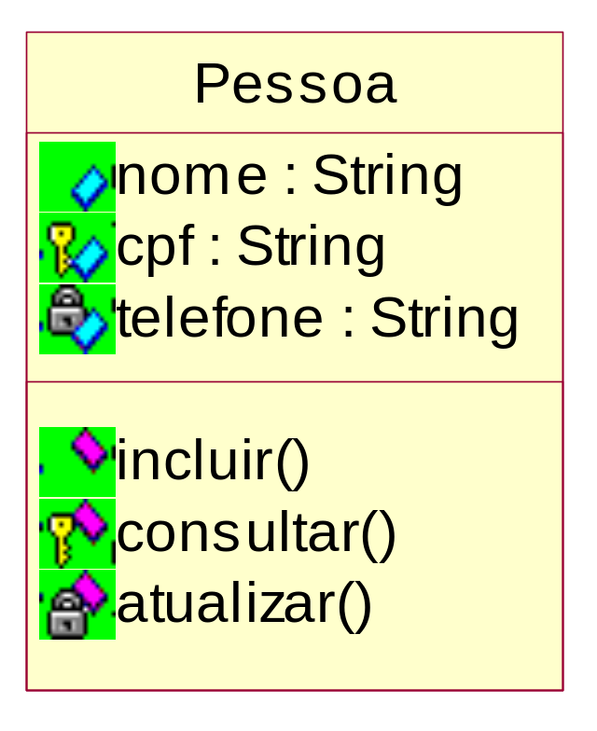
Visibilidade do Rose
Público
Protegido
Privado

Slide 13
Sobre Relacionamentos
Poucas classes vivem sozinhas
A maioria das classes colabora com outra classes de várias maneiras
Tipos de relacionamentos especialmente importantes na modelagem orientada a objetos
  Dependências
  Generalizações
  Associações
    Agregação
    Composição
  Realização

Slide 14
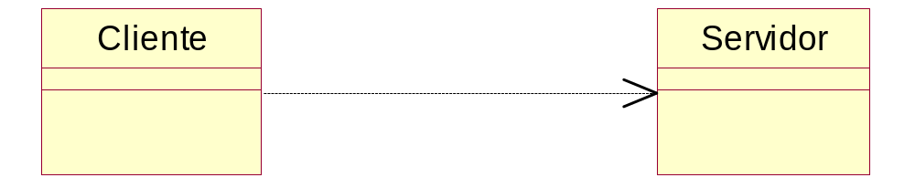
Dependência
Dependências são relações de uso
Uma dependência indica que mudanças em um elemento (o “servidor”) podem alterar outro elemento (o “cliente”)
Uma dependência entre classes indica que os objetos de uma classe usam serviços dos objetos de outra classe

Slide 15
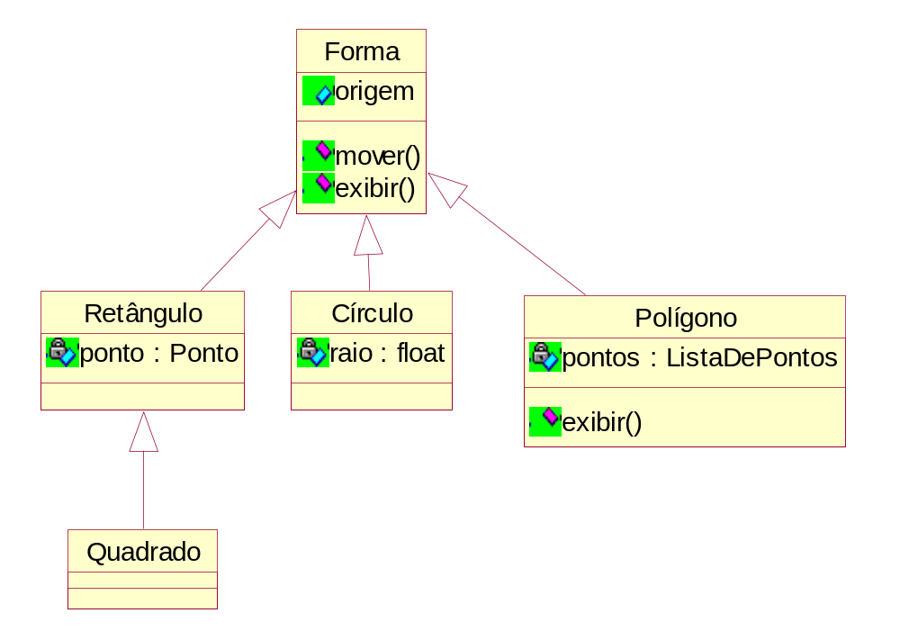
Generalização
Uma generalização (também conhecida como herança) é um relaiconamento entre um elemento mais geral (chamado de superclasse ou pai) e um mais especiífico (chamado de subclasse ou filho)

Slide 16
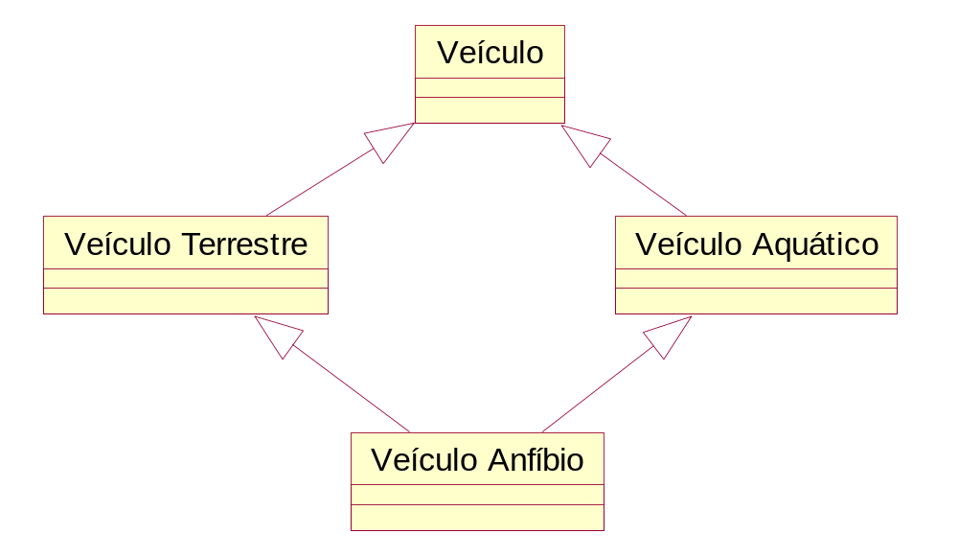
Herança Múltipla
Ocorrem múltiplas superclasses para uma mesma subclasse

Slide 17
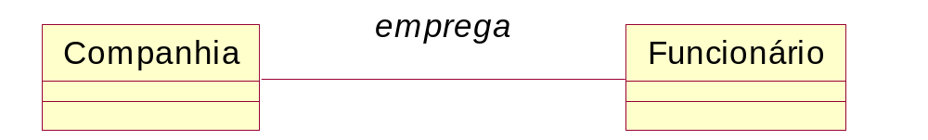
Associação
A associação é um relacionamento estrutural que especifica que objetos de um elemento estão conectados a objetos de outro elemento

Slide 18
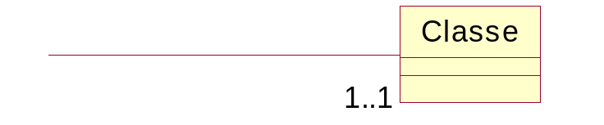
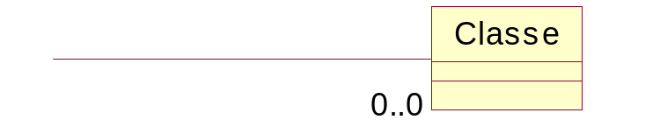
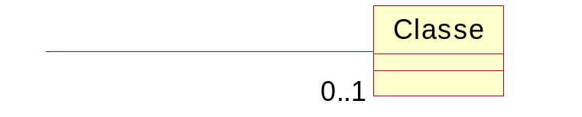
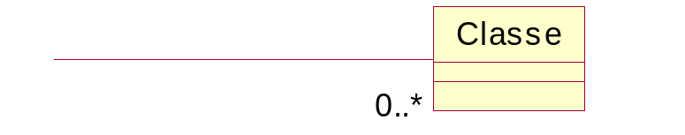
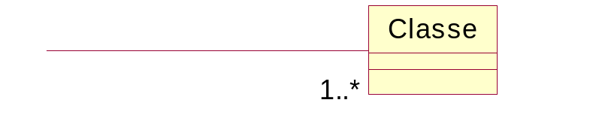
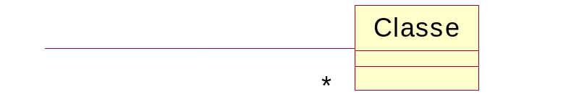
Multiplicidade
É a cardinalidade de uma associação
Exatamente 1
Nenhum (zero ou zero)
Opcional (zero ou um)
Nenhum ou Muitos (zero ou mais)
Um ou Muitos (um ou mais)
Muitos

Slide 19
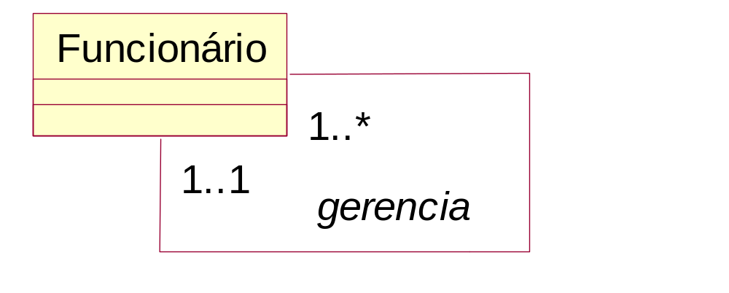
Associação Unária
Quando há um relacionamento de uma classe para consigo própria

Slide 20
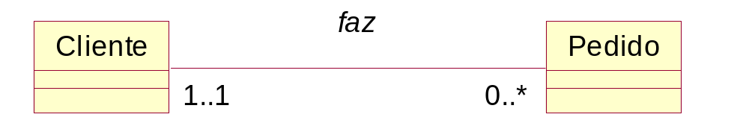
Associação Binária
Quando há duas classes envolvidas na associação de forma direta de uma para a outra

Slide 21
Associação e papéis
Papéis: um dos lados da associação
Uma associação binária possui duas “terminações”. Cada uma delas pode possuir um “nome de papel”. Uma associação n-ária pode possuir um “papel” para cada terminação.
Nomes de papéis são necessários para associação entre dois objetos da mesma classe

Slide 22
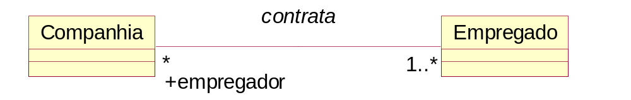
Associação e Papéis

Slide 23
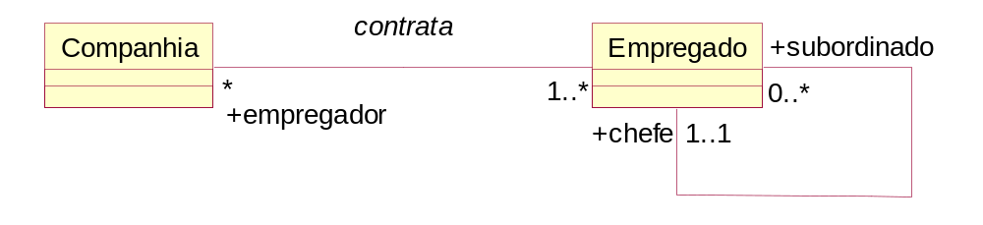
Associação e papéis
Nome de papéis são úteis para distinguir entre associações entre o mesmo par de classes

Slide 24
Associação com Atributos
Modela as propriedades associadas com uma associação
Para indicar os atributos de uma associação, usamos uma linha tracejada para unir a associação às suas propriedades
As propriedades devem ser representadas por uma classe

Slide 25
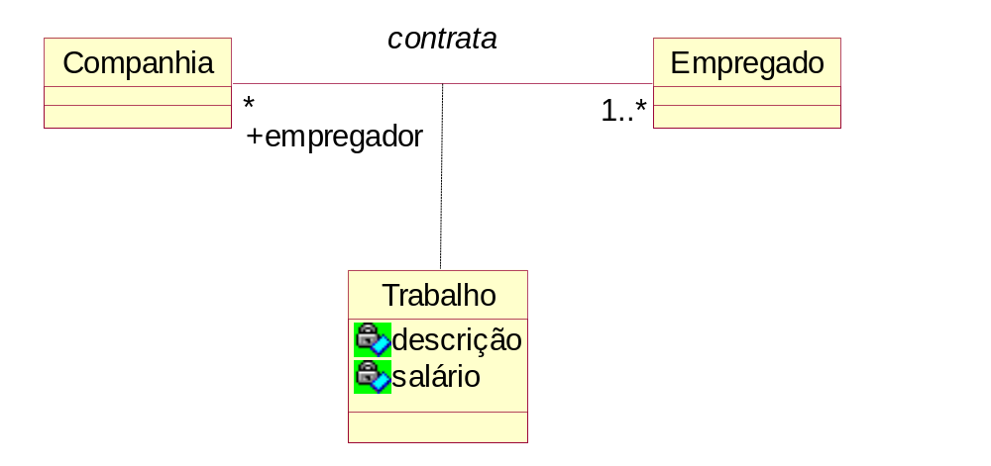
Associação com Atributo

Slide 26
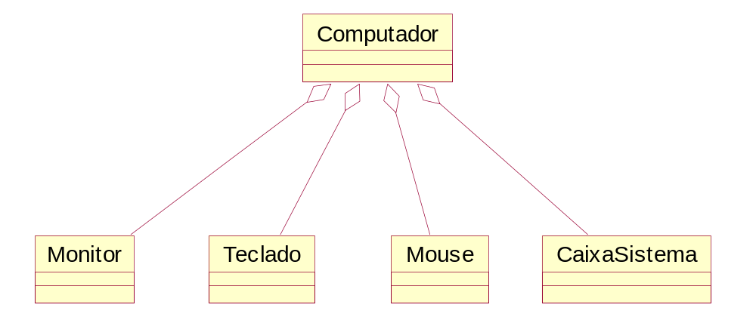
Agregação
Uma forma especial de associação entre o todo e suas partes, no qual o todo é composto de partes

Slide 27
Agregação
Distingue um “Todo” de uma “Parte”
Não muda o significado de navegação entre o “Todo” e as “Partes”
Não impede que a vida das “Partes” esteja relacionada com a vida do “Todo”.

Slide 28
Composição
Uma forma mais forte de Agregação
Há uma coincidência da vida das partes
Uma vez criada a parte, ela irá viver e morrer com ele
O “Todo” é responsável pelo gereniamento da riação e destruição das partes

Slide 29
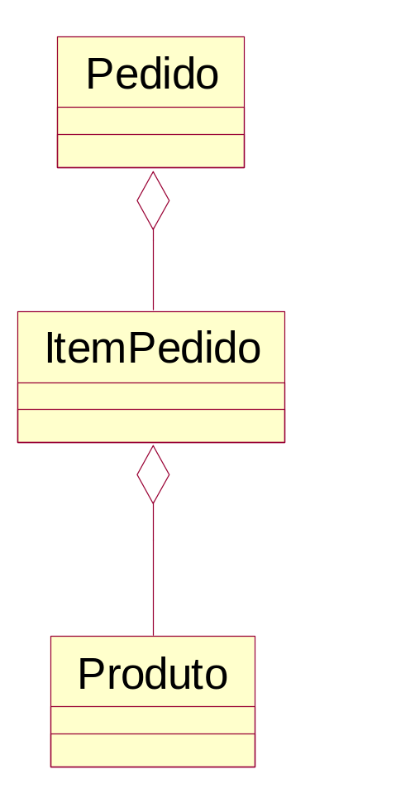
Composição

Slide 30
Interfaces
Uma interface é um conjunto de operações usado pra especificar um serviço de uma classe ou componente
Diferentemente das classes, as interfaces não especificam nenhuma estrutura
Interfaces não podem conter atributos

Slide 31
Interfaces
Com as interfaces, é possível se concentrar apenas nos serviços oferecidos por classe ou componentes
O uso de interfaces é uma maneira elegante e poderosa de isolar a especificação da implementação
Uma interface especifica o contrato para uma classe ou componente, sem definir como ele será implementado

Slide 32
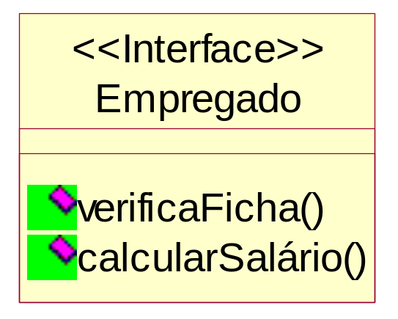
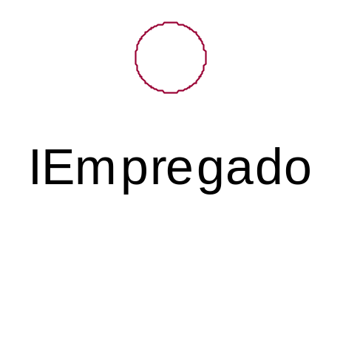
Interfaces (Notação)

Slide 33
Interfaces e Realização
Realização é uma relação pela qual um elemento especifica o contrato que outro elemento deve implementar
A realização é um relacionamento entre uma especificação e sua implementação
É um relacionamento semântico entre classificadores no qual um classificador especifica um contrato que outro classificador garante cumprir
Está entre dependência e generalização
Será usado no contexto de interface

Slide 34
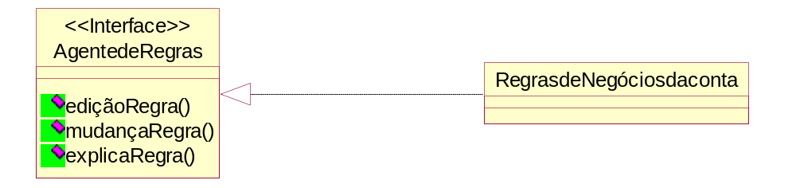
Realização

Slide 35
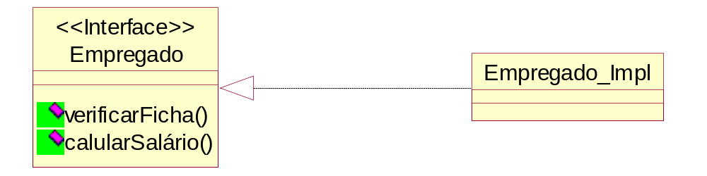
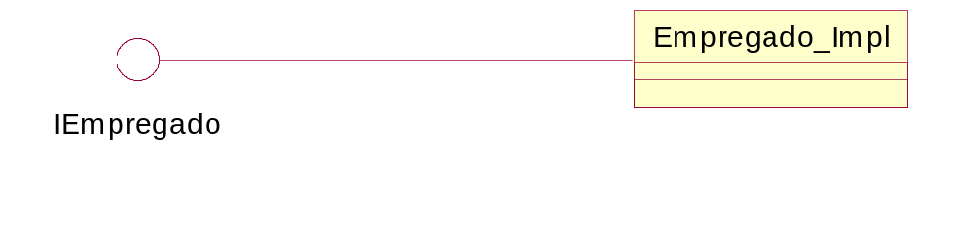
Realização (Notação)

Slide 36
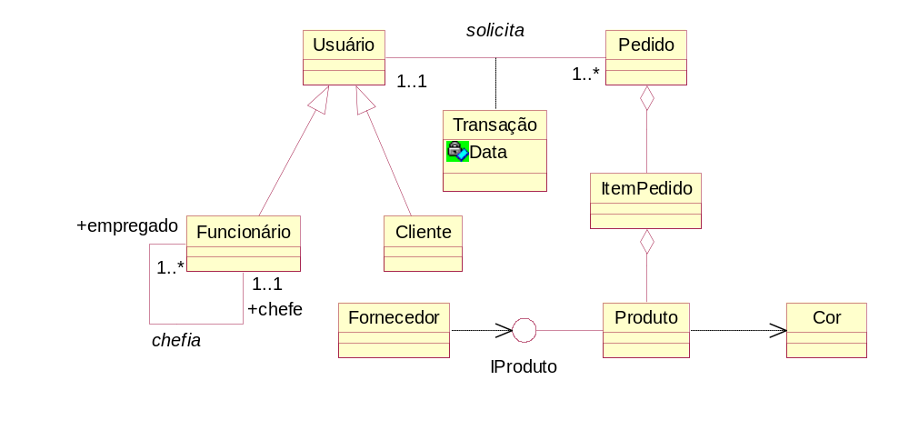
Exemplo

Slide 37
Exercício
Faça um Diagrama de Classes para representar o sistema da Biblioteca realizado no Diagrama de Casos de Uso.

